Slide 1
Hockey sur glace
Lucie Tisoňová 06.B

Slide 2
Le hockey sur glace, appelé le plus souvent hockey, est un sport d'équipe dont la compétition se déroule sur une patinoire spécialement aménagée.
L'objectif est de marquer des buts en envoyant un disque de caoutchouc vulcanisé, appelé palet ou rondelle, à l'intérieur de la cage adverse.
La cage de chaque équipe est situé dans son propre camp, à une extrémité de la patinoire. L'équipe, qui comprend un gardien de but et cinq joueurs de champ, se déplace à l'aide de patins et manipule la rondelle à l'aide d'une crosse (terme utilisé en France), également appelée bâton de hockey (Canada) et canne de hockey (Belgique et Suisse).
Le hockey est originaire du Canada et s'est développé à la fin du XIXe siècle en Amérique du Nord. Sport de vitesse, il est souvent surnommé « sport collectif le plus rapide du monde »

Slide 3
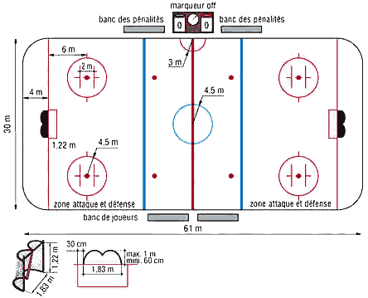

Slide 4
Le jeu
Le hockey sur glace se joue sur une patinoire. Chaque équipe est composée de six joueurs (cinq joueurs de champ et un gardien de but) qui sont équipés de patins à glace. L'objectif est de marquer des buts en envoyant un disque de caoutchouc vulcanisé appelé palet ou rondelle, dans le filet adverse, placé à l'autre extrémité de la patinoire. Les joueurs manipulent la rondelle à l'aide d'une crosse de hockey également appelée bâton de hockey.

Slide 5
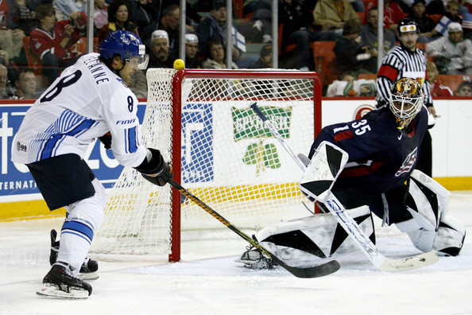

Slide 6
Les cinq joueurs de champ sont généralement trois attaquants (un centre, un ailier gauche et un ailier droit) et deux défenseurs. Un groupe de trois attaquants forme une ligne d'attaque et une paire de défenseurs forme une ligne de défense. Il existe également des lignes spécifiques aux situations d'infériorité numérique ou de supériorité numérique.
Les changements de ligne peuvent intervenir lors des arrêts de jeu, mais également au cours du jeu (on parle alors de changement volant).

Slide 7
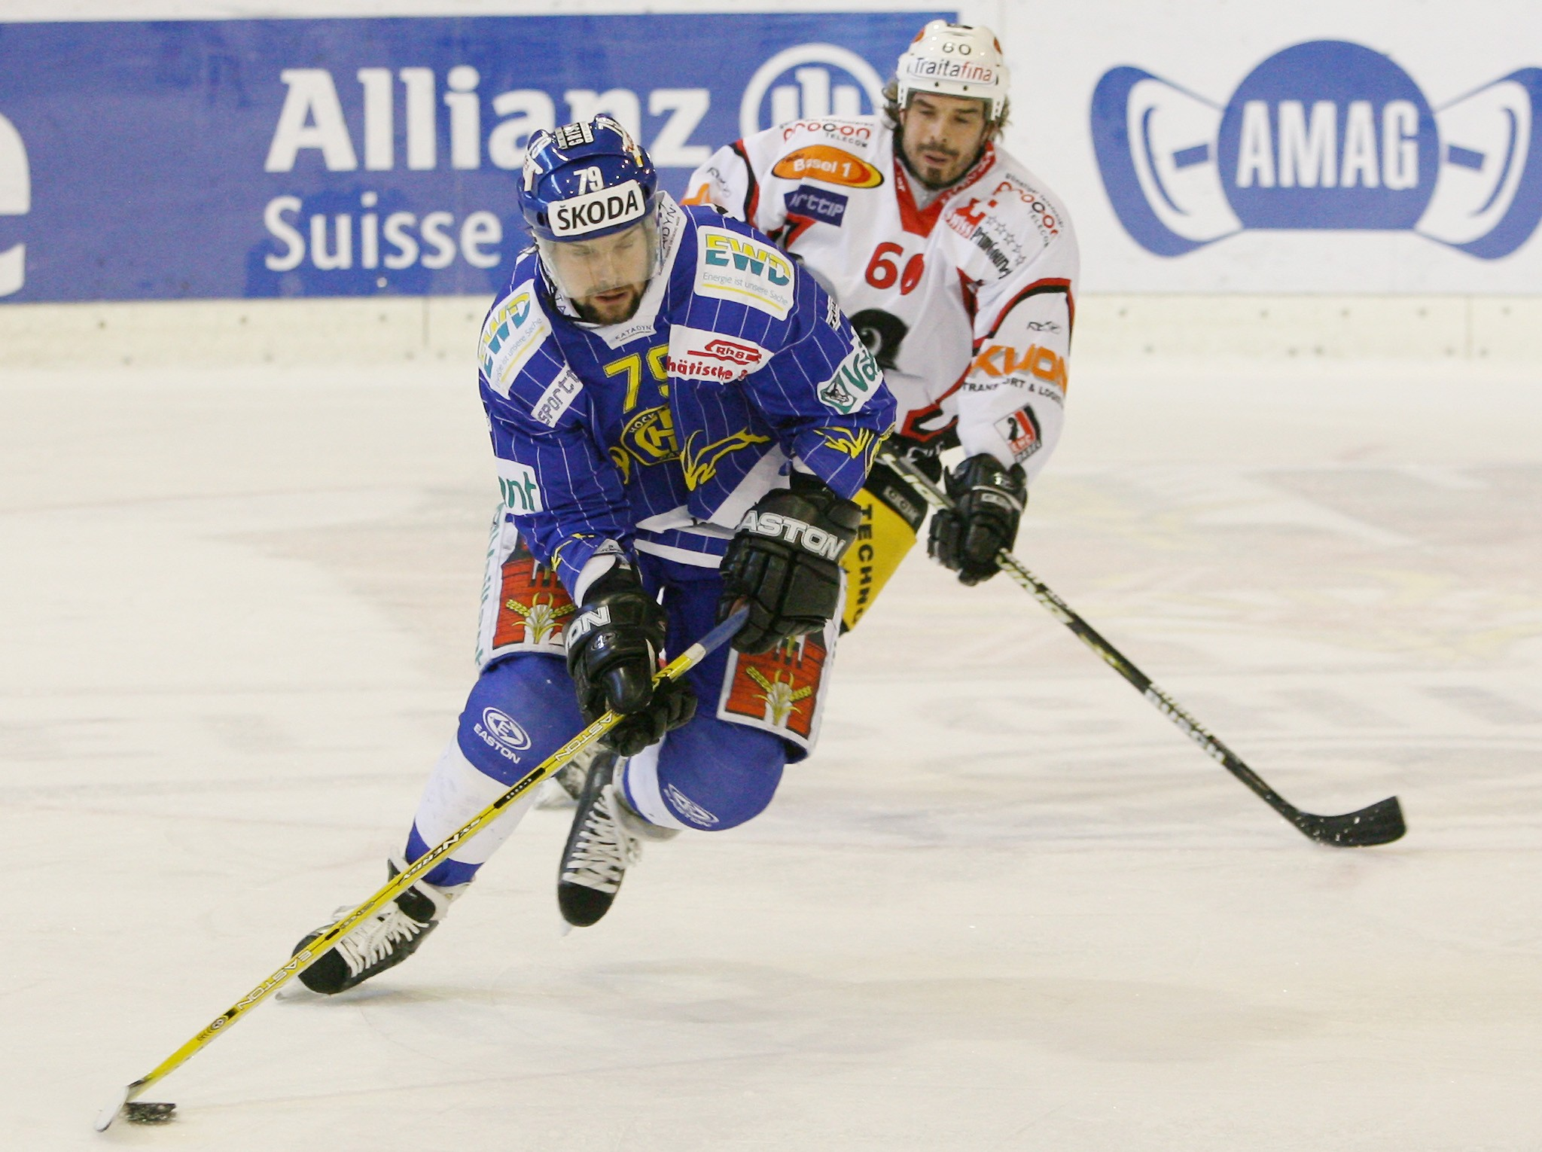

Slide 8
Une équipe de hockey compte une vingtaine de joueurs (quatre lignes d'attaquants, trois ou quatre de défenseurs et deux gardiens de buts).
Certaines charges et certains contacts sont autorisés sur le porteur du disque. Il s'agit, avant tout, de gêner l'adversaire, de le déstabiliser lors de prochains contacts, de le fatiguer et de lui faire perdre le palet. C'est une technique de base au hockey. On parle alors de mise en échec. Toutefois, les actions dangereuses ou contraires aux règles, sont sanctionnées par des pénalités ou punitions. Le joueur fautif doit alors sortir du jeu pour une certaine durée, sans être remplacé.

Slide 9
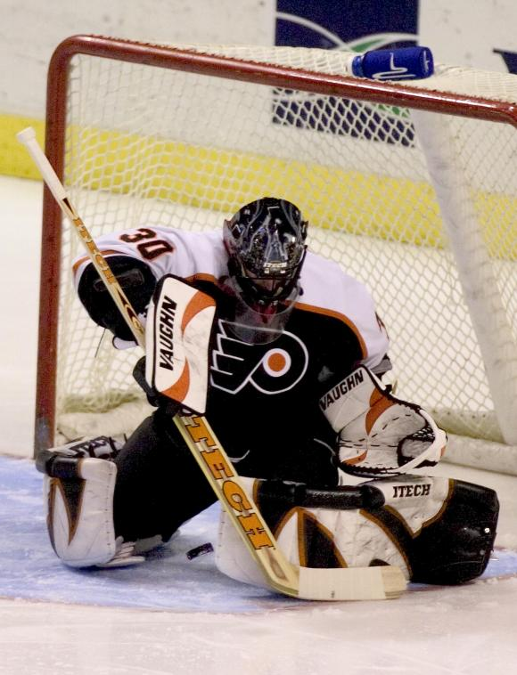

Slide 10
La bande (ou la balustrade) entourant la glace permet de garder la rondelle à l'intérieur de la patinoire, le jeu pouvant ainsi durer plusieurs minutes sans interruption. Quand l'action s'arrête, le jeu reprend toujours par une mise au jeu (ou engagement). Les deux règles majeures limitant les mouvements de la rondelle sont le hors-jeu, qui stipule que le palet doit entrer dans la zone d'attaque (ligne bleue) avant tout joueur de l'équipe attaquante, et le dégagement interdit, qui interdit à un joueur en défense de dégager le palet derrière la ligne rouge située dans sa zone d'attaque.

Slide 11
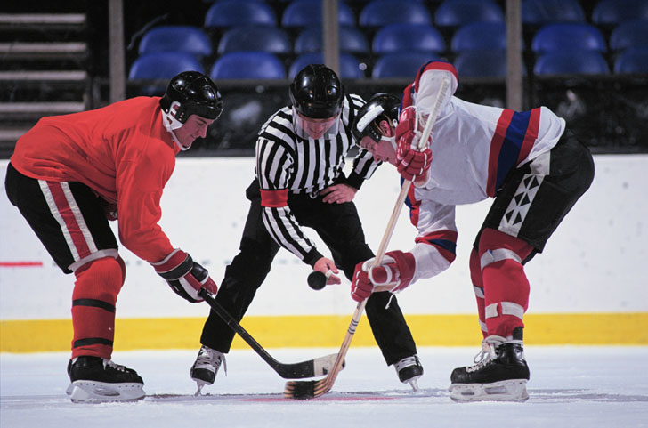

Slide 12
Un match dure trois périodes de 20 minutes chacune, l'horloge étant arrêtée à chaque arrêt de jeu. En cas d'égalité à la fin du temps règlementaire, la procédure varie suivant le contexte et suivant les règles spécifiques à chaque championnat. Le match peut alors se poursuivre avec une période de prolongation en mort subite pour déterminer un vainqueur. Si le score est inchangé à l'issue de la prolongation, une séance de tirs de fusillade peut se dérouler.
Un match peut également comporter des combats entre joueurs, combats tolérés ou interdits selon les ligues et les compétitions.

Slide 13
Les vocables
hockey sur glace, m – lední hokej
sport d'équipe , m – týmový sport
patinoire, f – kluziště (hrací plocha)
palet, m ou rondelle, f - puk
crosse, f – hokejka
attaquant, m – útočník
défenseur, m - obránce
gardien de but, m – brankář

Slide 14
Merci pour votre attention
Source d´informations: http://fr.wikipedia.org/wiki/Hockey_sur_glace

